Slide 1


地球科学与信息物理学院
School of Geoscience and Info-physics
时频域伪随机信号激电法的信号处理
Signal Processing by Pseudo-Random Signal Electrical Prospecting in Time-Frequency Domain
地物2201 杨曜堃
November 26, 2024

Slide 2
CONTENTS
01
已完成的工作
Finished work
02
下一步的工作
Unfinished work

Slide 3
01
已完成的工作
Finished Work

Slide 4

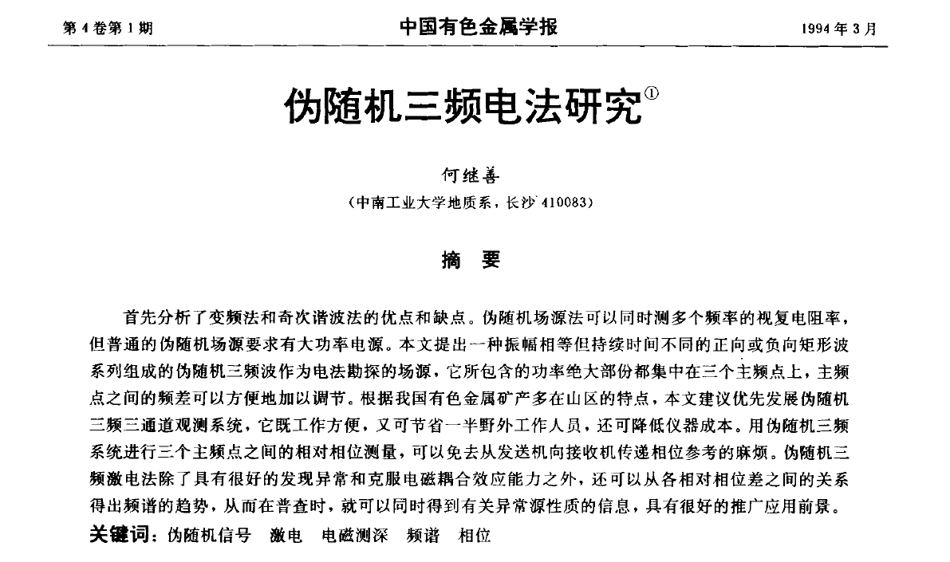
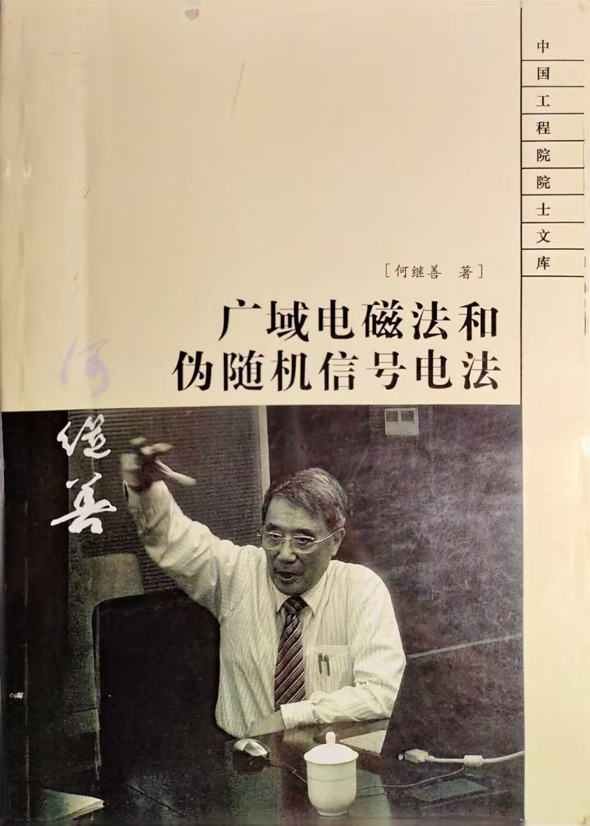
已完成的工作
Finished Work
理论基础
三元数加法群自封闭加法
a ^{n} 序列伪随机多频信号电法(包括激电法和电磁法)，根据an 序列伪随机多频信号编码的数学原理，用−1，0，1 这3 个码元分别表示电流−1，0 和1，将n 个不同频率的电流组合为含有n 个主要频率成分的合成电流，同时供入地下，1 次观测可以从地下提取n 个不同频率的响应。采用a ^{n} 序列伪随机激电法，1 次能够提取n 个频率的振幅谱和相位谱(或者实分量和虚分量) 。

Slide 5
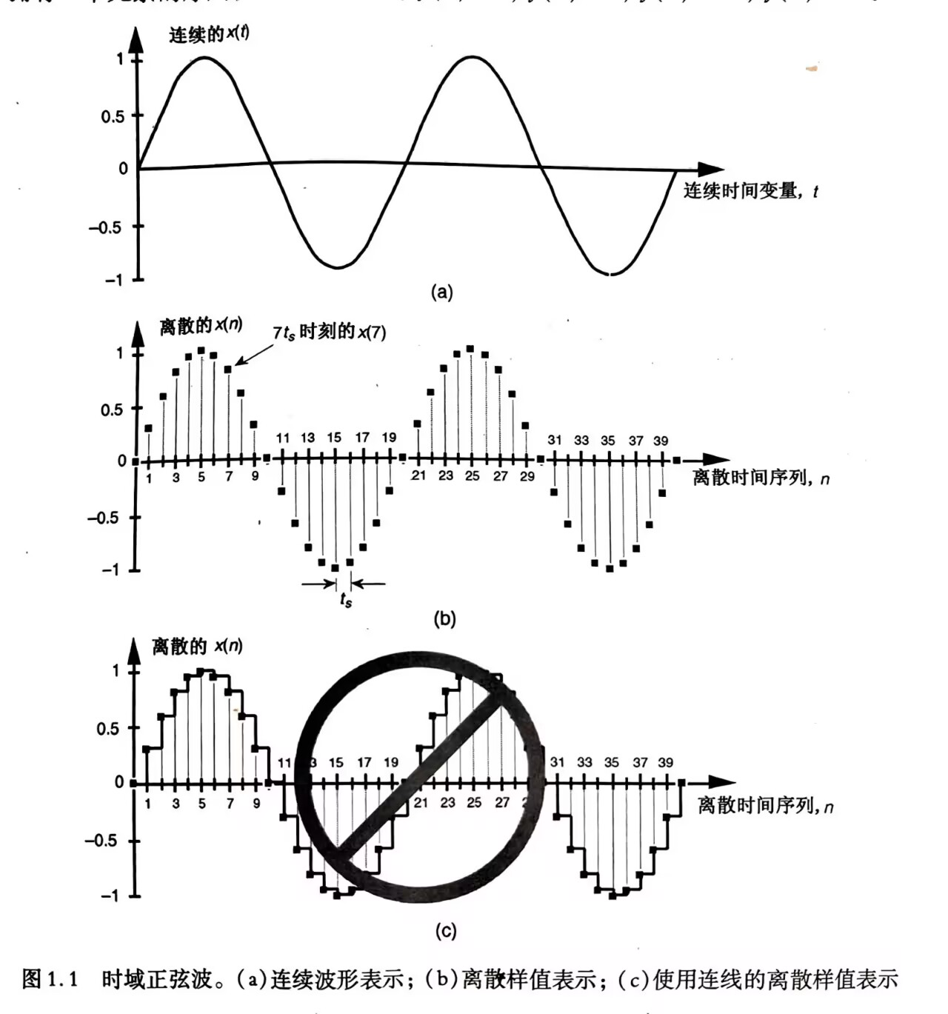
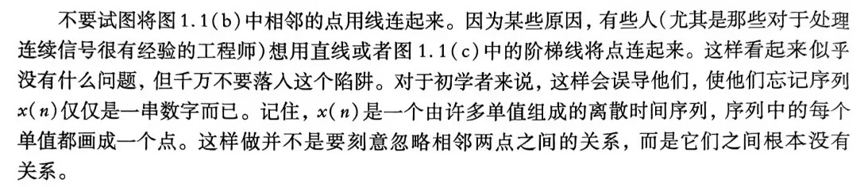
已完成的工作
Finished Work
理论基础
由于实际应用中的电信号是连续信号，而计算机分析时使用的是离散的数字信号，因此需要注意一些问题。
一是离散信号的傅里叶变换仍是连续信号，计算机仍无法直接处理。
二是如果将连续信号采样得到离散信号的过程看作是模数转换，那么是不能够信任频率几乎为采样率一半的任何FFT的频谱分量分析结果。

Slide 6
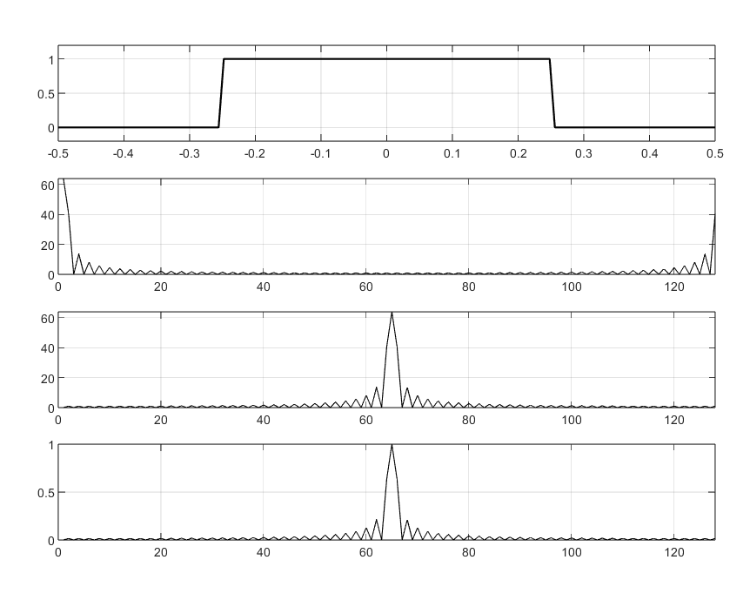
已完成的工作
Finished Work
理论基础
数字信号通过FFT转为幅频谱的过程
FFT + FFTshift + 幅值归一化
以右侧矩形窗信号为例，以f_{s} 为采样频率采样，
FFT关于f_{s} /2 对称，做FFTshift后将直流分量移到f_{s} /2 上。
（根据采样定理，频谱带宽极限频率不超过f_{s} /2 ）
幅值归一化处理时，各分量均除以f_{s} /2 。
（有些方法中将直流分量除以f_{s} ，有些方法则是利用了Parseval定理进行能量归一化处理）

Slide 7
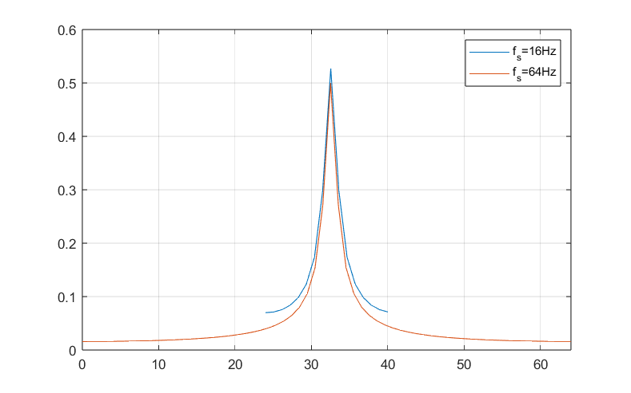
已完成的工作
Finished Work
理论基础
FFT的采样率
利用模数转换器对连续信号进行数字化，需要保证采样率是模数转换器输入的连续信号带宽的2倍。
右侧以信号 x (t ) = e^{-at} u (t ) 为例，显然采样率更高时频谱带宽更大。
但是，Nyquist 定律并不是说采样率为带宽2倍即可，因为 Nyquist 定律关注的是频率。如果需要关注幅值，采样率应取带宽的10倍至20倍才能有效降低幅值误差。

Slide 8
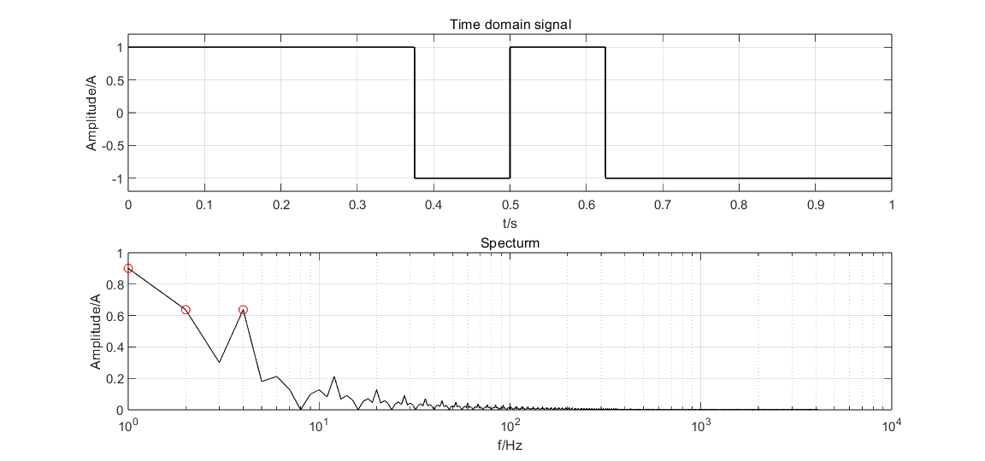
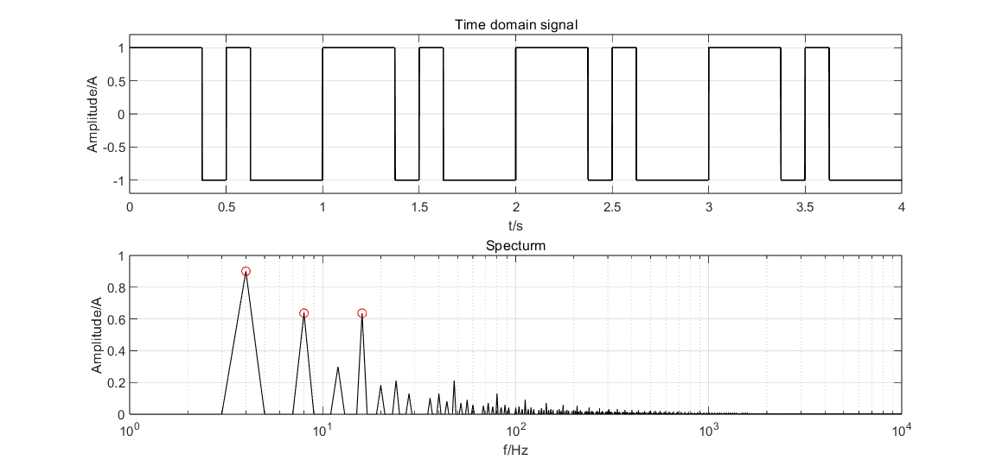
已完成的工作
Finished Work
理论基础
FFT的采样时间
N 点基2 FFT需要 N = 2 ^{k} 个输入样值，并且采集数据的总时间间隔必须足够长，才能达到对给定采样率 f_{s} 进行FFT运算的频率分辨率的要求。采集数据的总时间间隔是FFT频率分辨率的倒数，并且以固定采样率 fs 采样的总时间间隔越长，频率分辨率就会越好。
右侧以伪随机三频波信号为例，当采样时间分别取 t=1s 和 t=4s 时，可以明显看出频谱分辨率的差异。

Slide 9
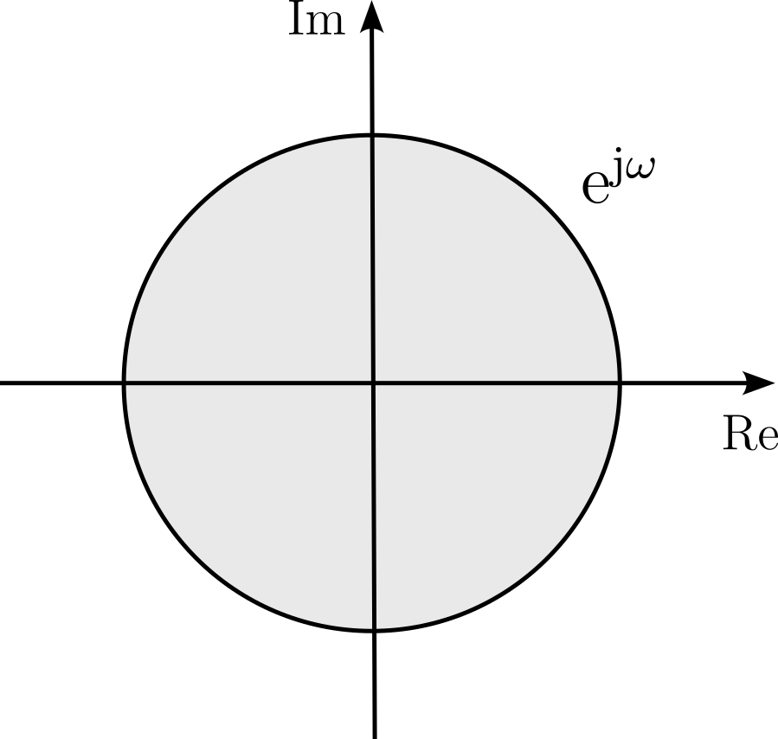
已完成的工作
Finished Work
理论基础
FFT的采样周期
由于N 点基2 FFT需要 N = 2 ^{k} 个输入样值，与2 n 序列伪随机信号的长度相吻合，因此FFT的采样周期即为2 n 伪随机信号的整周期，继而保证不会出现频谱泄露问题。
在增加FFT的采样时间，也应当增加为周期整数倍，否则就会出现频谱泄露。
增加采样时间，即相当于增加了矩形窗的宽度，从而使主瓣带宽变窄。
离散信号做FFT本质上为z变换域上取单位圆

Slide 10
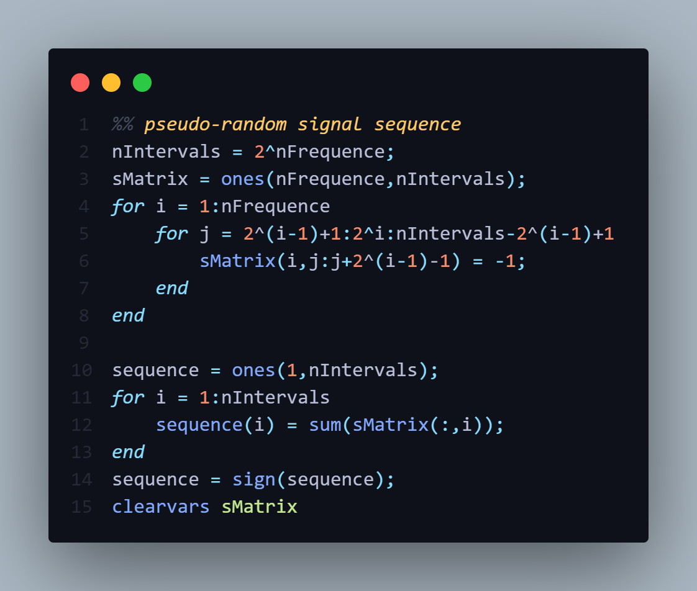
已完成的工作
Finished Work
2^{n}序列伪随机信号
编写 MATLAB 程序实现信号生成和频域分析
采用矩阵的表示方法，各行为各单频率信号
三元数加法群
以n=4时为例，按列求和，合成信号，并校正幅值

Slide 11
已完成的工作
Finished Work
2^{n}序列伪随机信号
编写 MATLAB 程序实现信号生成和频域分析
伪代码：信号生成
1 2 3 4 5 6 7 8 9 10 11 12 13 14 15 | Input：频数 n ，采样率 f_{s} ，采样时间 t step1：A = n行2^{n}列全 1 矩阵 for i = 1 to n for j = 2^{i-1}+1 to 2^{i} to n-2^{i-1}+1 A 的第 i 行至第 j+2^^{i-1}-1 列元素 = -1 endfor endfor step2: x = 1 行 2^{n} 列全 0 向量 for i = 1 to 2^{n} x = 对 A 的第 i 列求和 endfor step3: x 每个点重复 k 遍，k = f_{s} /2^{n} Output: 信号 x
伪代码：频域分析
1 2 3 4 5 6 7 8 9 10 11 | Input：信号 x step1：对 x 做傅里叶变换，得到 f，a step2: 对 a 做排序，得到排序后的索引 index step3: ap = a 的第 index 元素 fp = f 的第 index 元素 Output: 频率 f，幅度 a，主频 fp，主频幅度 fa

Slide 12
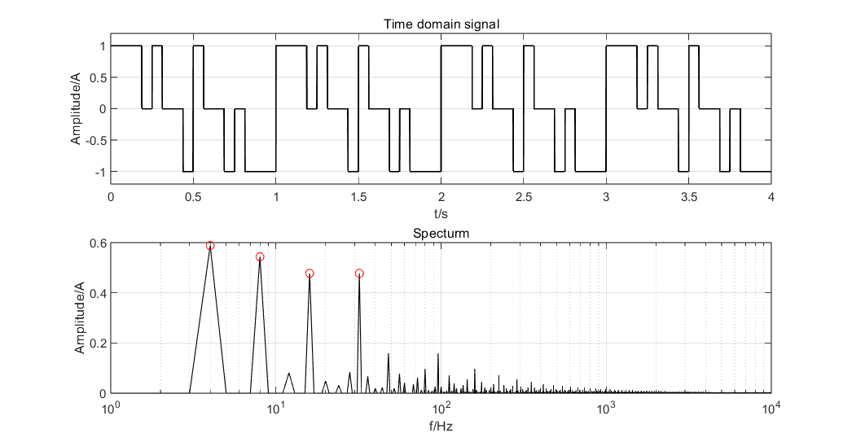
已完成的工作
Finished Work
2^{n}序列伪随机信号
调整采样率和采样时间，以保证频带合适。
例如 n=4 时，可以取采样率为2⁸，采样时间为2。亦或可继续增加采样率和采样时间增加计算精度。
1 Hz 0.58816
2Hz 0.54339
4Hz 0.47746
8Hz 0.47746

Slide 13
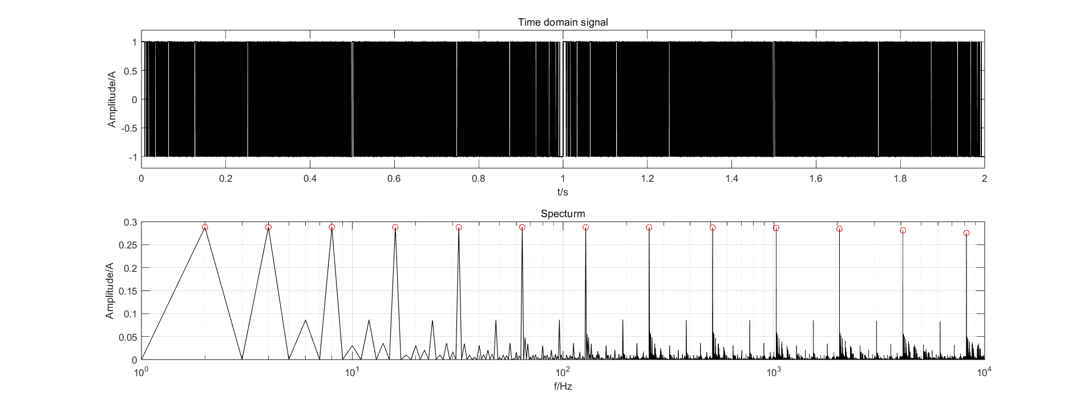
已完成的工作
Finished Work
2^{n}序列伪随机信号

Slide 14
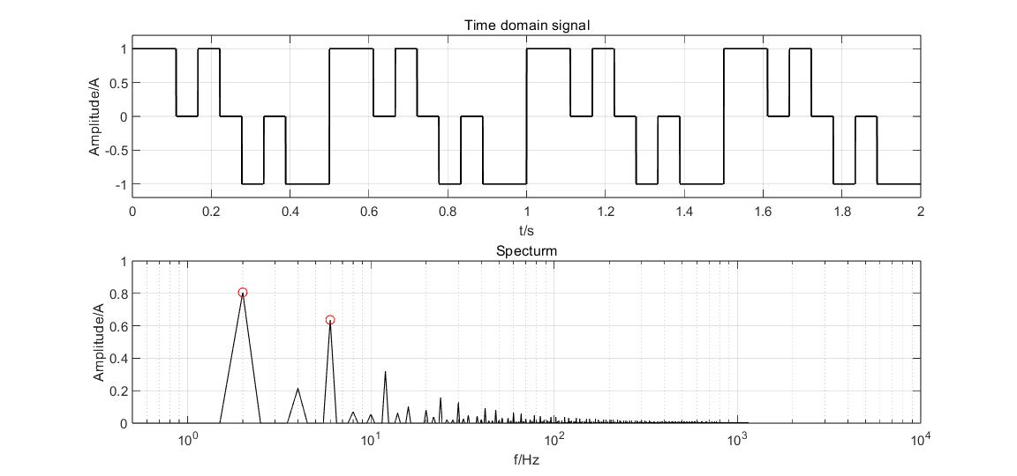
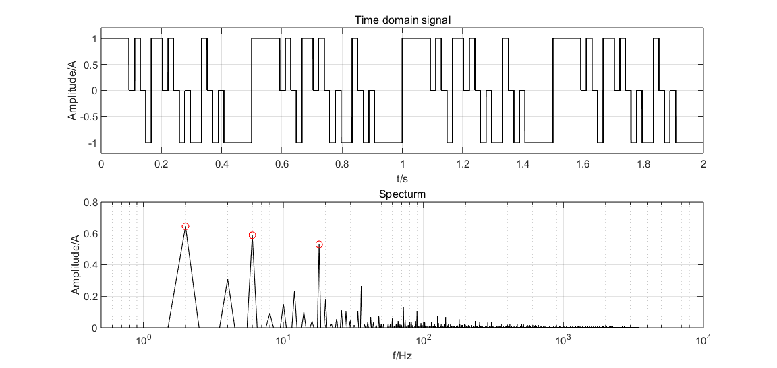
已完成的工作
Finished Work
3^{n}序列伪随机信号
利用同样的思路，可以计算出3^{n}以及a^{n}序列伪随机信号。

Slide 15
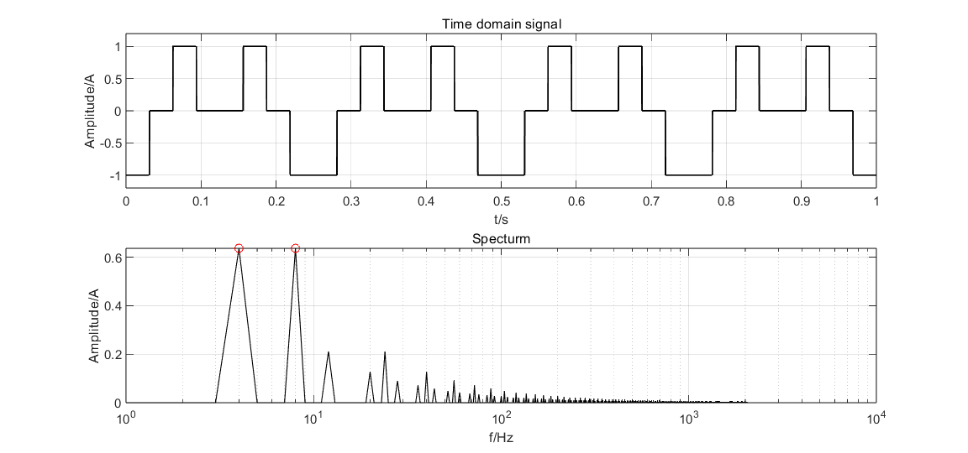
已完成的工作
Finished Work
时频域的尝试
伪随机信号的另一种思路
何院士提出的2^{n}伪随机信号为奇函数，因此很自然联想到偶函数或许也有类似的效果。
以n=2时为例，合成信号，并校正幅值

Slide 16
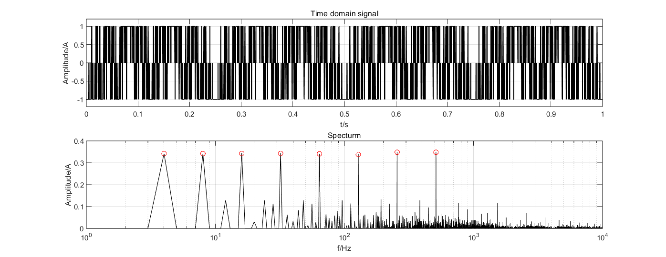
已完成的工作
Finished Work
时频域的尝试
n = 8时的信号如下所示，可以看出和传统的伪随机信号在一致的思路上呈现一致的效果。

Slide 17
已完成的工作
Finished Work
时频域的尝试
经过实验整理出 n = 2-10 时信号各频率幅值如下表
f | 1 | 2 | 4 | 8 | 16 | 32 | 64 | 128 | 256 | 512
n=2 | 0.636621 | 0.636624
n=4 | 0.453591 | 0.445807 | 0.477466 | 0.477468
n=6 | 0.38997 | 0.390765 | 0.385951 | 0.382059 | 0.397888 | 0.39789
n=8 | 0.341965 | 0.341816 | 0.34248 | 0.342723 | 0.340691 | 0.338258 | 0.348152 | 0.348154
n=10 | 0.309081 | 0.309016 | 0.30899 | 0.308947 | 0.30915 | 0.309243 | 0.308114 | 0.306411 | 0.313337 | 0.31338
可以看出，频率最大的分量具有最大的幅值。

Slide 18
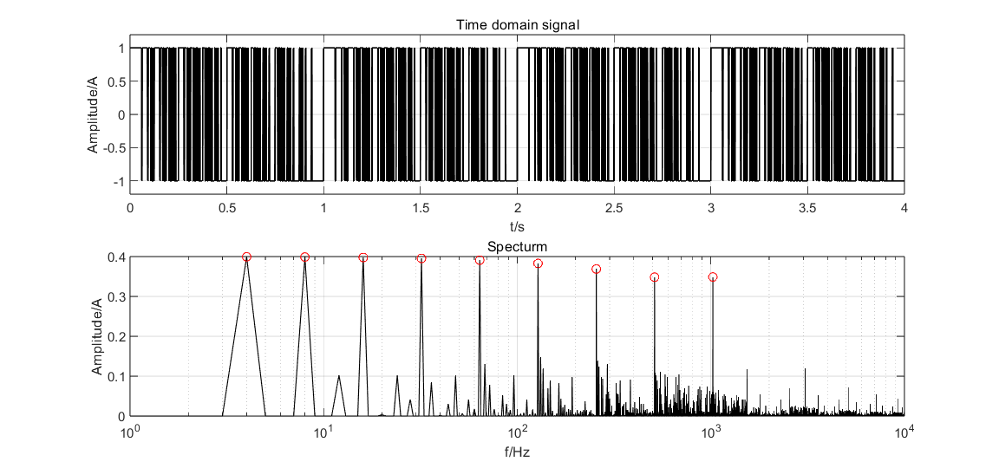
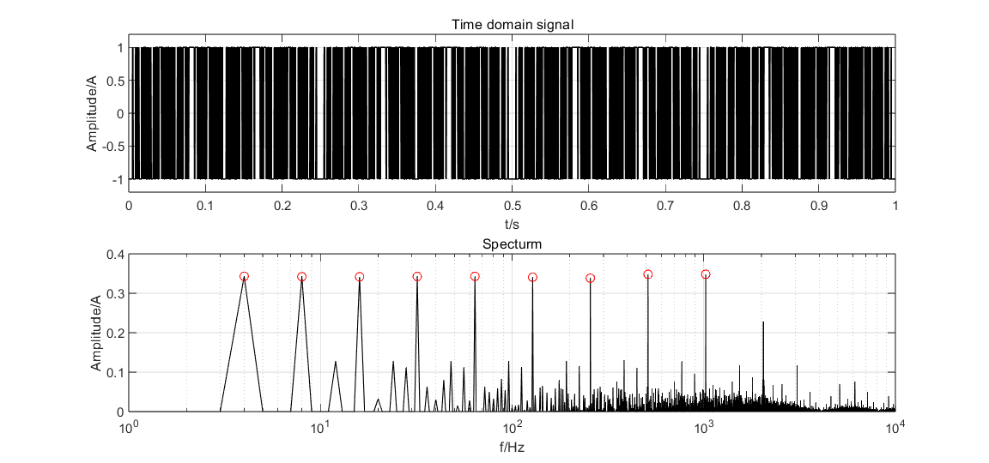
已完成的工作
Finished Work
时频域的尝试
与2^{n}伪随机信号相比，各频段能量分布更均匀。以 n = 9 为例进行对比

Slide 19
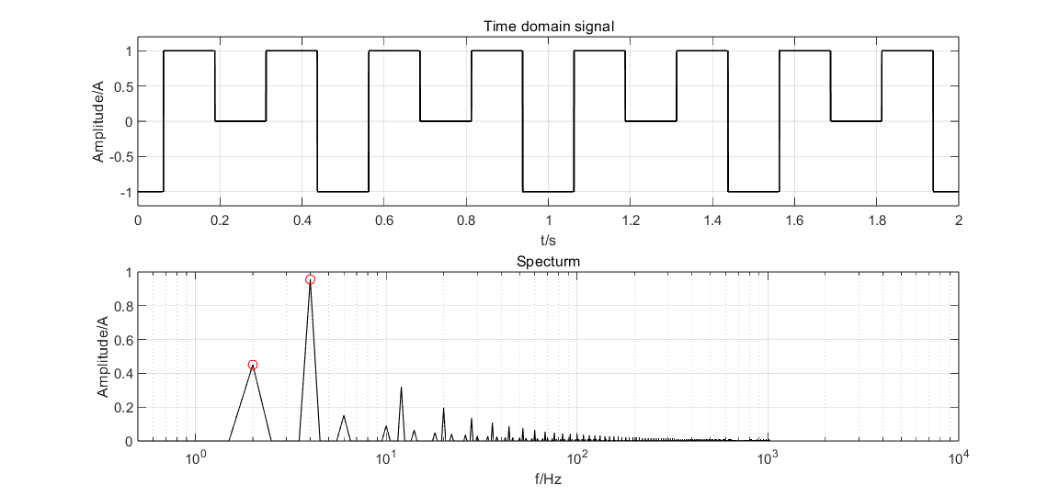
已完成的工作
Finished Work
时频域的尝试
同时，通过控制各单频信号关断时间（占空比），可以控制各频率的能量大小。为简单说明，以 n = 2 为例
近似为 1：1
近似为 1：2
2Hz 0.636621 4Hz 0.636624
2Hz 0.450159 4Hz 0.954936

Slide 20
02
下一步的工作
Finished Work

Slide 21


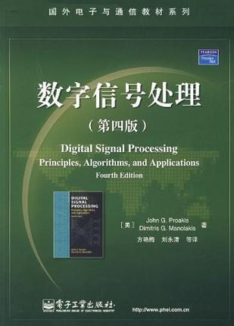
下一步的工作
Unfinished Work
改进方法
进一步深入学习有关数字信号处理的原理、算法和应用，对原有方法和程序进行改进。
学习广域电磁法和伪随机信号电法的理论和应用。
通过对方法的改进，实现时频域的电法信号分析。

Slide 22
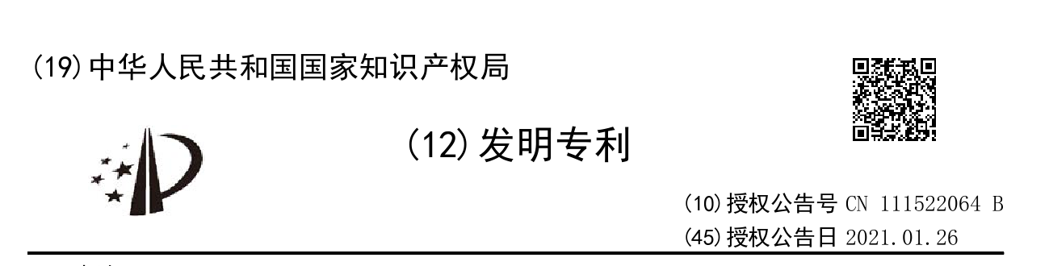
下一步的工作
Unfinished Work
撰写专利申请书和说明书
在已有的代码基础之上，逐步学习并撰写专利申请书和说明书。
充分调研与自己技术方案最相关的其他技术方案，这些方案可能来自于其他专利、论文、公众号和技术博客。
分析其他相关方案所存在的缺陷，以体现自己所提出的技术方案的意义。这点跟写论文的思路是一样的，先进行充分的文献调研，然后引出要解决的技术问题、技术方案的目的意义。

Slide 23
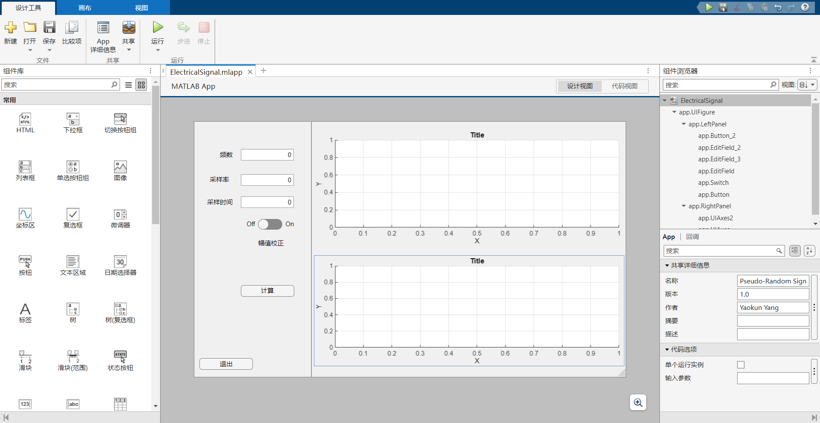
下一步的工作
Unfinished Work
开发GUI界面形成独立软件
利用MATLAB Appdesigner 在已有代码基础上制作有独立界面的软件，对代码进行封装。
后续进一步学习使用其他开源语言编写程序进行开发，学习在 Linux 系统中进行开发等。

Slide 24
地球科学与信息物理学院
School of Geoscience and Info-physics
感谢各位老师的聆听！
Thank You for Listening！

